Slide 1
Data Mining VS Malware Android
Alessandro Mantovani
Giulio Tavella

Slide 2
Cosa significa fare Data Mining su Malware?
Raccogliere un insieme di programmi Android in un dataset
Dividere il dataset in train set e test set, circa 30% test set e 70% train set
Calcolare la frequenza degli opcode rilevanti utilizzati per ogni programma nel train set
Imparare attraverso la frequenza degli opcode rilevanti la differenza tra goodware e malware
Testare il classificatore sul train set

Slide 3
Approcci utilizzati
1) Calcolo la frequenza degli opcode comuni a tutte le applicazioni per valutarne la variazione di frequenze fra goodware e malware. Questo approccio non da risultati ottimi perche perché per 2000 applicazioni solo 2 istruzioni sono comuni ad ogni app.

Slide 4
Approcci utilizzati
2) Identificare alcuni opcode definiti come opcode rilevanti e calcolarne le frequenze. In particolare come opcode rilevanti abbiamo utilizzato le istruzioni di flusso.
Questo approccio ha dato un risultato nettamente migliore del precedente ma non è ancora un buon risultato perché il classificatore fa differenza fra opcode con stessa funzione:
GOTO_16 - GOTO_32
In particolare abbiamo un 58 % di predizioni corrette

Slide 5
Approcci utilizzati
3) Identificare alcune classi di opcode definite come opcode rilevanti e calcolarne le frequenze. In particolare come opcode rilevanti abbiamo utilizzato le istruzioni di flusso:
GOTO, GOTO_16, GOTO_32
IF_EQ, IF_EQZ, IF_GE, IF_GEZ, IF_GT, IF_GTZ, IF_LE, IF_LEZ, IF_LT, IF_LTZ, IF_NE, IF_NEZ
INVOKE_CUSTOM, INVOKE_CUSTOM_RANGE, INVOKE_DIRECT, INVOKE_DIRECT_EMPTYì, INVOKE_DIRECT_RANGE, INVOKE_INTERFACE, INVOKE_INTERFACE_JUMBO, INVOKE_INTERFACE_RANGE, INVOKE_STATIC, INVOKE_SUPER
PACKED_SWITCH, SPARSE_SWITCH
MOVE, MOVE_16, MOVE_EXCEPTION, MOVE_FROM16, MOVE_OBJECT, MOVE_OBJECT_16, MOVE_OBJECT_FROM16, MOVE_RESULT, MOVE_RESULT_OBJECT, MOVE_RESULT_WIDE, MOVE_WIDE, MOVE_WIDE_16, MOVE_WIDE_FROM16
Dalla lista di opcode generale abbiamo creato 5 classi di opcode rilevanti:
GOTO , IF , INVOKE, SWITCH, MOVE
Tale approccio è consigliato da G. Canfora nel paper: “Evaluating Op-Code Frequency Histograms in Malware and Third-Party Mobile Applications”

Slide 6
Quali sono gli opdoce rilevanti?
Per ogni classe di opcode rilevanti e per ogni programma abbiamo creato una struttura dati immagazzinando le frequenze:
APK_i
MOV → 109
GOTO → 121
IF → 300
INVOKE → 86
SWITCH → 321

Slide 7
Libreria SVM Sklearn
Come libreria per realizzare la classificazione dei dati abbiamo utilizzato Sklearn, in particolare le funzioni:
fit(TRAIN_SET, y) → creare il modello SVM in base ai dati del train set X forniti e alle risposte y
predict(TEST_SET) → ritorna una predizione dei dati passati come test set.

Slide 8
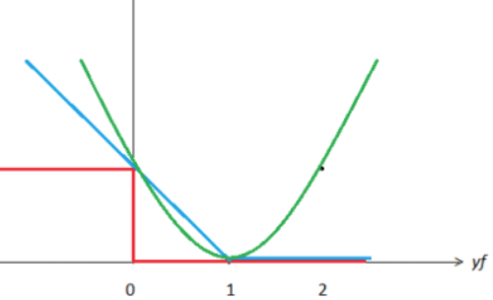
SVM - in generale
SVM esegue una trasformazione da uno spazio di dimensione d (con d dimensione delle features) a uno spazio di dimensione infinita
Indicando come y la classe di appartenenza e f la predizione commettiamo un errore indicato in figura (rosso), approssimabile con una parabola (y-f)^2 o con la cosiddetta “Hinge Loss” (azzurro)

Slide 9

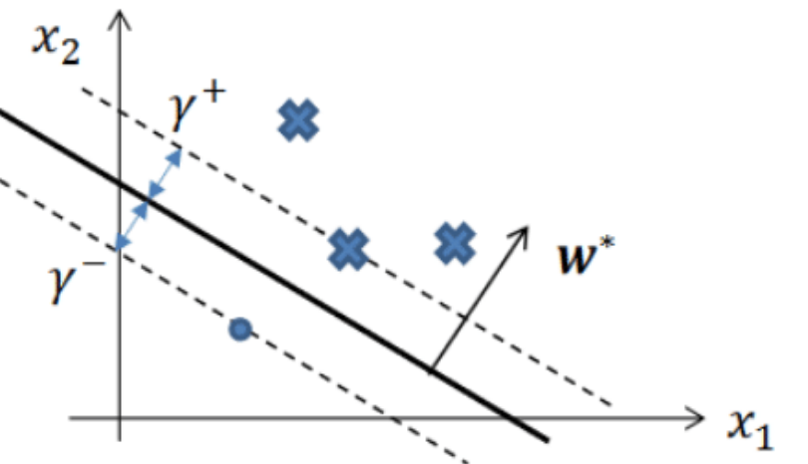
SVM - separatore
Nel nostro problema, la libreria Sklearn utilizza un separatore non lineare in particolare descritto dalla seguente relazione:
Si realizza il separatore a massima distanza dal margine

Slide 10
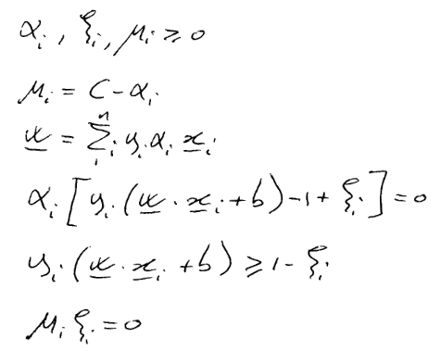
KKT conditions
Se 0<alpha_i<C → x_i sul margine
Se alpha_i = C → x_i tra il margine e l’iperpiano separatore
Se alpha_i = 0 → x_i oltre l’iperpiano di supporto

Slide 11
Ottimizzazioni
Secondo il paper di G. Canfora usando tale approccio non è possibile superare il 70% di accuracy.
Converrebbe utilizzare degli n-grammi ossia insiemi di n opcode consecutivi per minimizzare l’errore.
Con n = 2 raggiungiamo il 74%
Con n = 4 raggiungiamo il 96%
Con n = 8 raggiungiamo il 99%

Slide 12
Ottimizzazioni
Un ulteriore approccio utile a migliorare l’errore è usare come feature aggiuntiva una variabile che pesi i diversi permessi richiesti dall’app all’utente sulla base di un modello di rischio.

